Slide 1
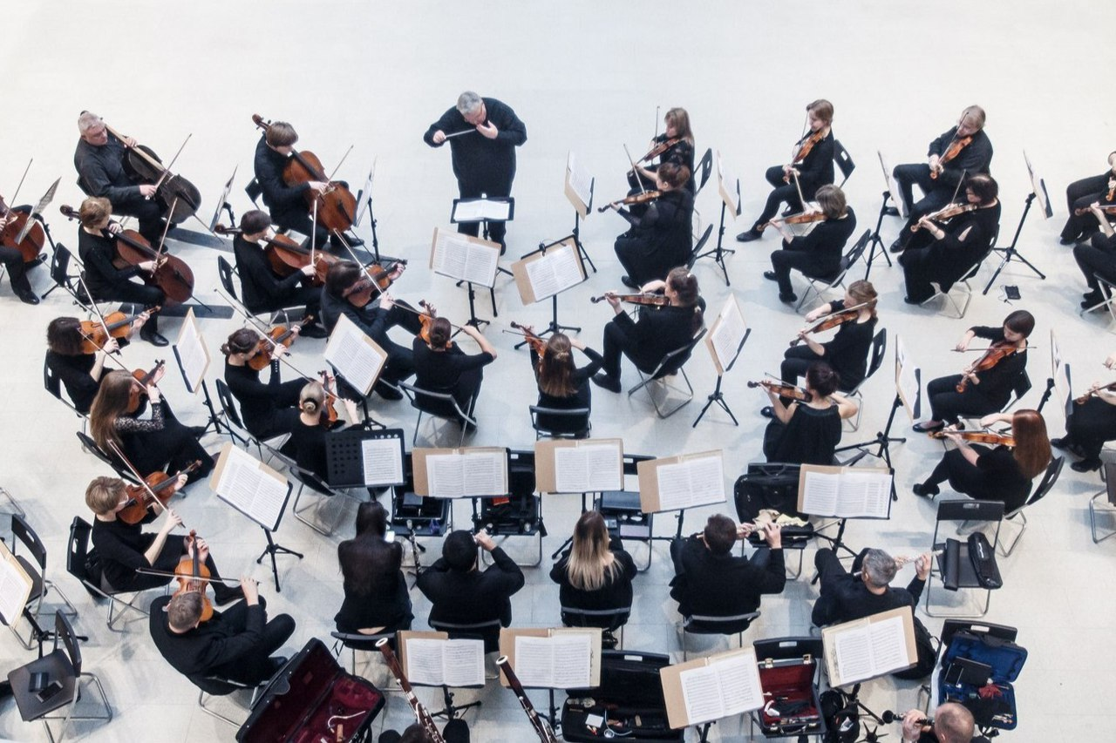
СИМФОНИЧЕСКИЙ ОРКЕСТР
Тюрина Елена Петровна
преподаватель музыки
МБОУ «С(К)ОШИ №12
г. Челябинска»

Slide 2
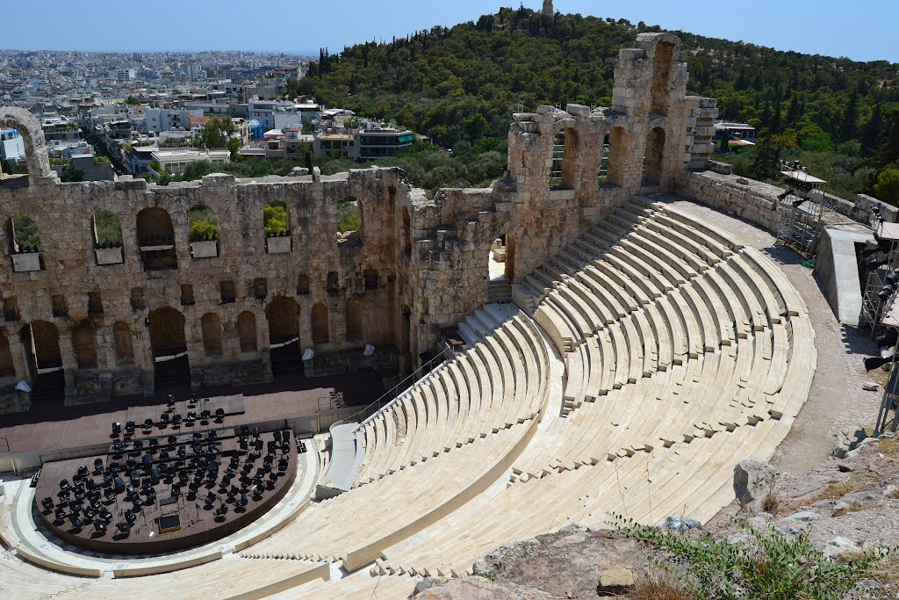
«Оркестр» - слово древнегреческое
«Орхестра» - так называлась в античном мире площадка перед сценой. На ней располагался хор, а позднее - и оркестранты, сопровождавшие представление музыкой.

Slide 3
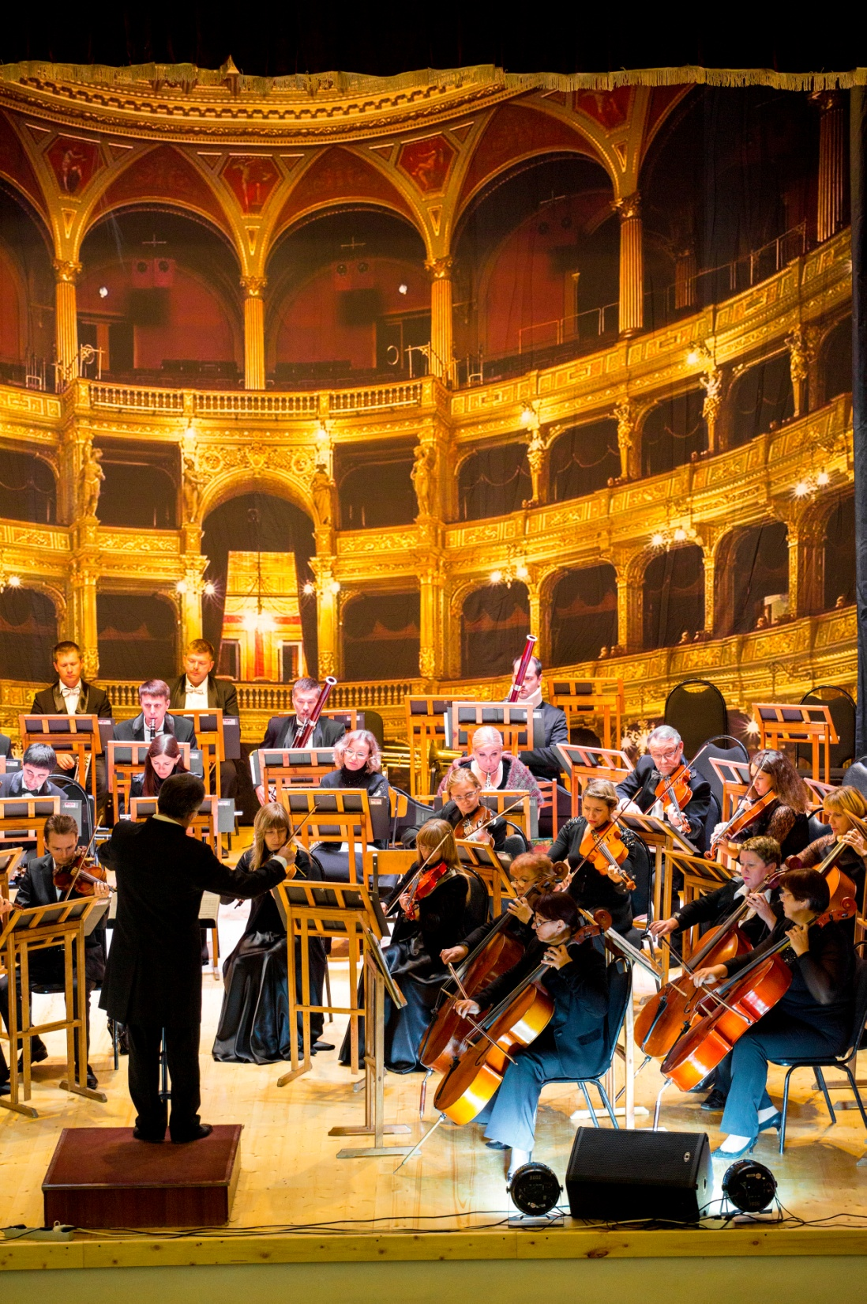
Оркестр симфонический
Вас может угостить
Поэмой драматической,
Симфонией эпической,
Фантазией лирической,
Рапсодией трагической
Всех инструментов голоса
Сольются, и тогда
Услышим, как шумят леса,
И как журчит вода,
И как дрова трещат в огне,
И как пурга ярится,
И как мечтает о весне
Продрогшая синица.
ОРКЕСТР - Коллектив музыкантов, состоящий из 12 и более исполнителей, играющих на различных инструментах. В симфоническом оркестре
60 – 120 человек

Slide 4

Какие бывают оркестры?
Симфонический оркестр
Духовой оркестр
Оркестр народных инструментов
Эстрадно-симфонический оркестр
Джазовый оркестр

Slide 5
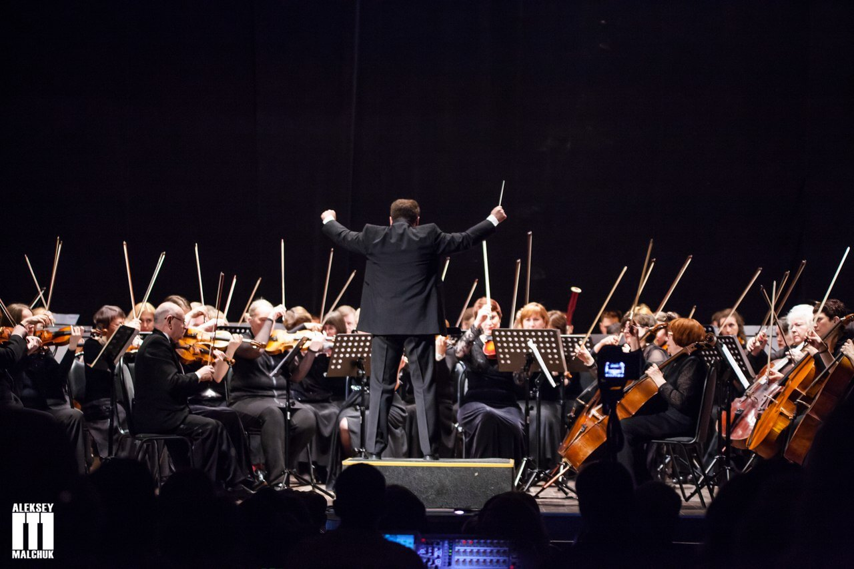
Симфонический оркестр включает 4 группы инструментов:

Slide 6
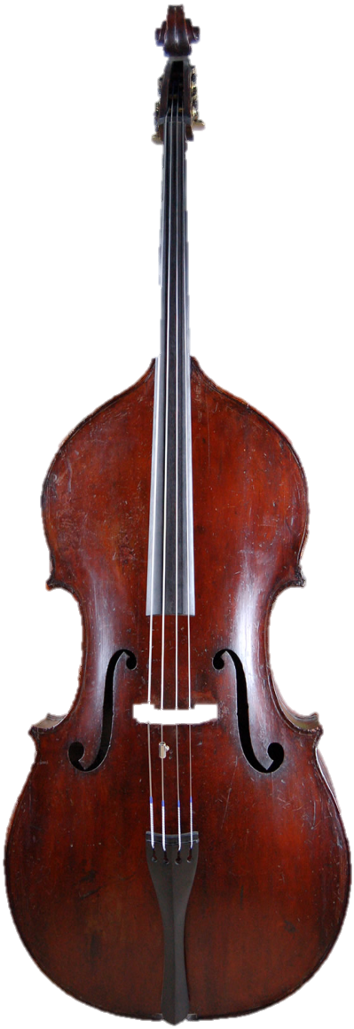
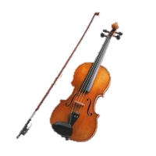
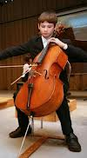
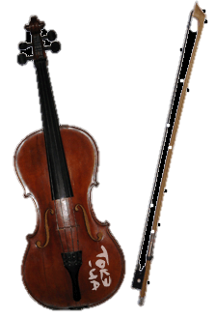

1. Струнно-смычковые инструменты - скрипка, альт, виолончель, контрабас
Угадай голос какого инструмента звучит?

Slide 7
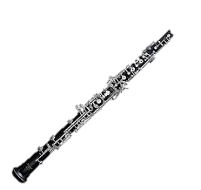
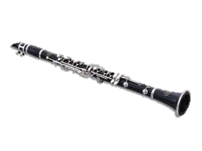
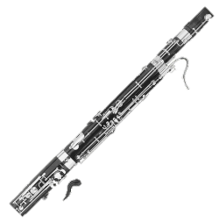
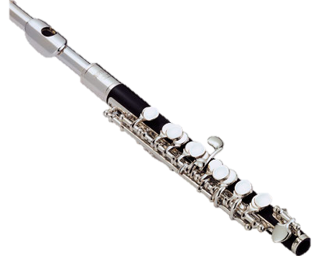
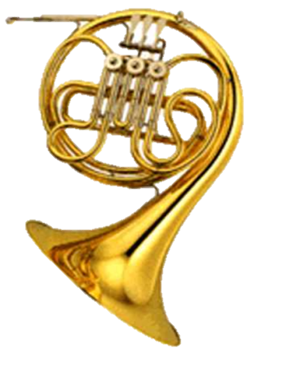
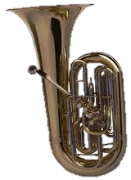
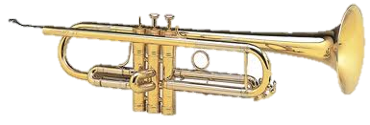
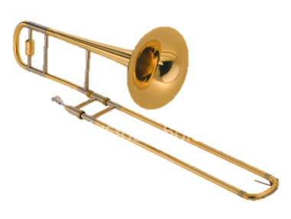
2.Духовые (деревянные и медные)— флейта, гобой, кларнет, фагот, труба, тромбон, валторна, туба
Угадай голос какого инструмента звучит?

Slide 8
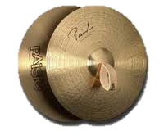
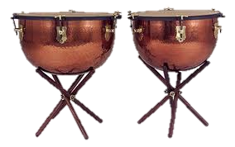
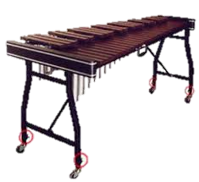
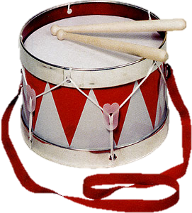
3.Ударные- литавры, тарелки, ксилофон, барабан
Угадай голос какого инструмента звучит?

Slide 9
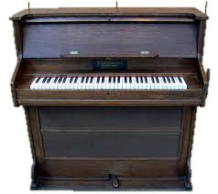
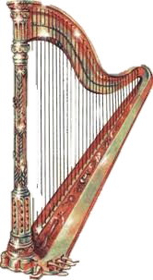
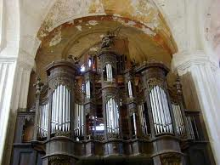
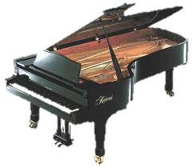
4.Одиночные- арфа, орган, челеста, рояль:
Угадай голос какого инструмента звучит?

Slide 10
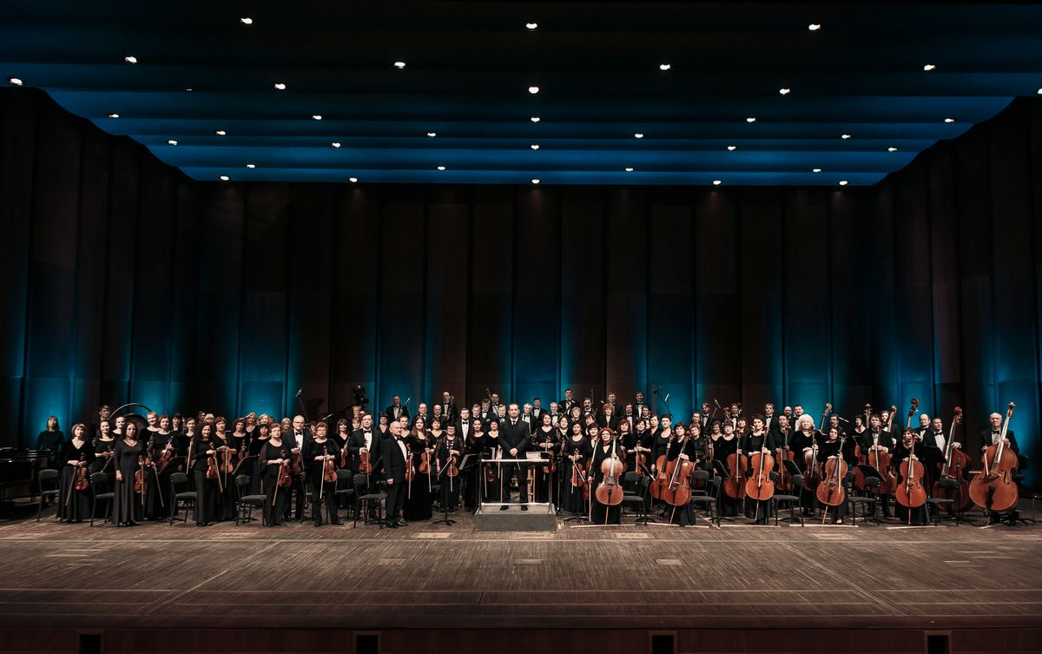
Тайны звучания симфонического оркестра
Самые нежные и тихие инструменты садятся рядом со слушателем – на краю сцены.
Инструменты не очень громкой звучности расположены в середине оркестра.
Инструменты с очень громким звуком сидят в последнем ряду оркестра, подальше от слушателей.

Slide 11
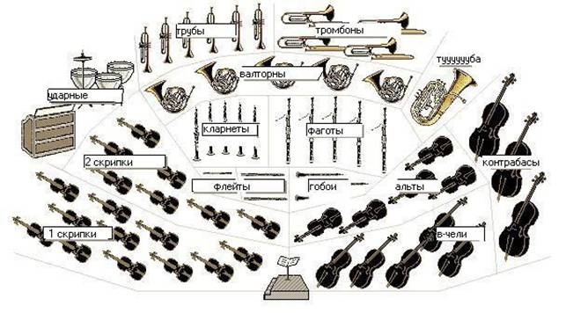
Симфонический оркестр
Схема расположения инструментов в оркестре

Slide 12
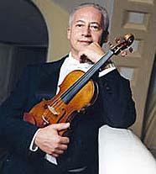
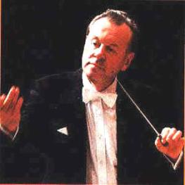

Как называют главного человека в оркестре?
ДИРИЖЕР
Выдающиеся дирижеры
Евгений Светланов

Slide 13
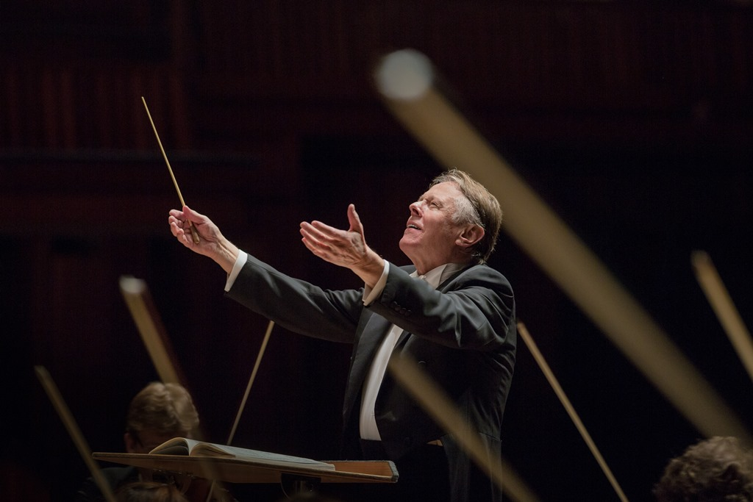
ЗАГАДКА ?
Кто невежливый такой:
Повернулся к нам спиной,
Стал размахивать руками
Прямо в зале перед нами.
Не приучен он к порядку
Или делает зарядку?
С кем звучит оркестр и хор?
Знаем, это …

Slide 14
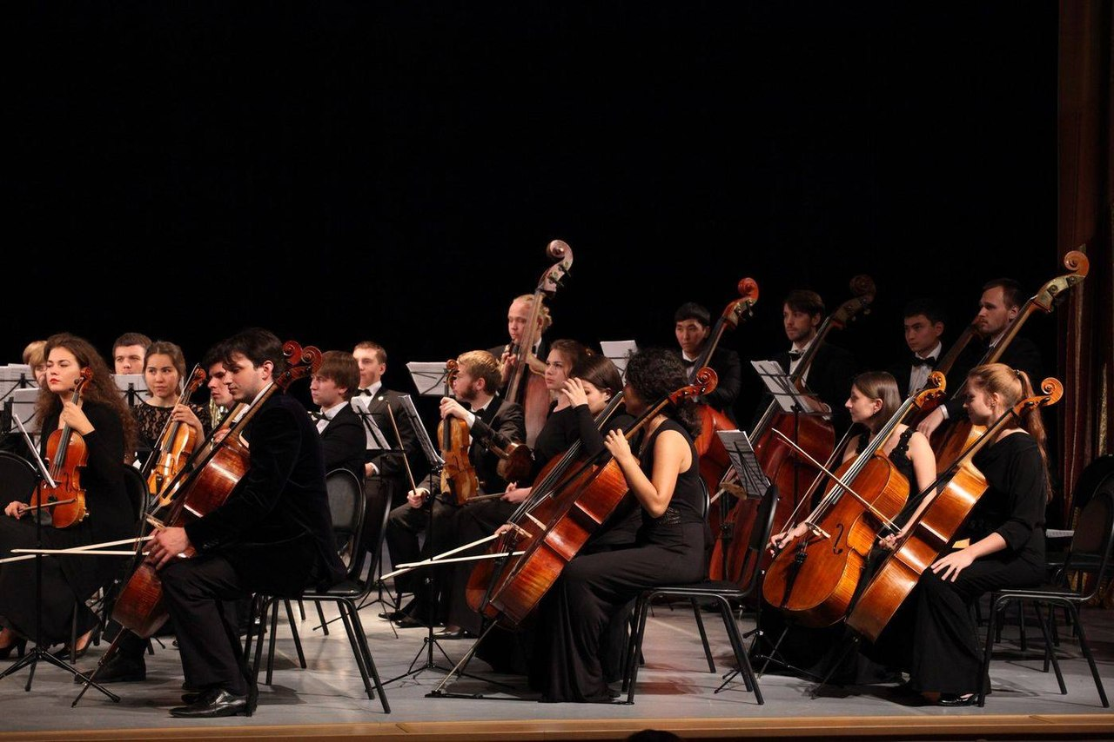
Проверьте свои знания…

Slide 15
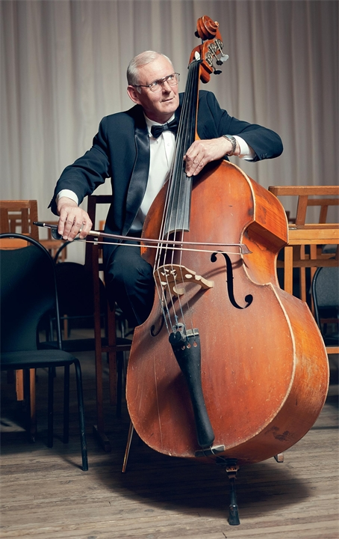
«Третий лишний»
Труба, валторна, флейта
Литавры, арфа, тарелки
Скрипка, контрабас, саксофон
Гобой, труба, кларнет
Барабан, альт, тарелки
Тромбон, фагот, валторна

Slide 16
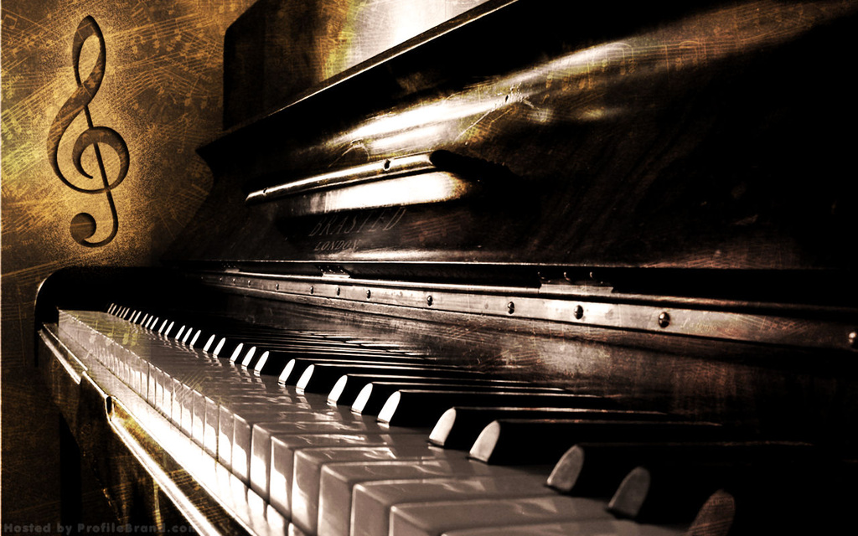
ТЕСТ
4. Какой инструмент является прородителем валторны?
а) труба
б) охотничий рог
в) флейта
5. Укажите примерный количественный состав оркестра:
а) 60-120 человек
б) 40-80 человек
в) 80-120 человек
1. В каком оркестре звучит инструмент рояль?
а) народный
б) симфонический
г) военный
2. Камерная музыка исполняется:
а) симфоническим оркестром
б) небольшим инструментальным составом
в) духовым оркестром
3. Какая группа инструментов характерна для симфонического оркестра?
а) струнная
б) духовая
в) клавишная

Slide 17
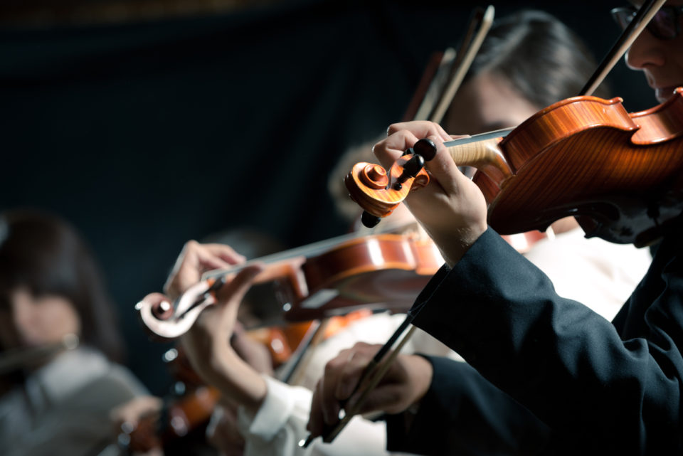
Ответы
1. В каком оркестре звучит инструмент рояль?
симфонический
2. Камерная музыка исполняется:
небольшим инструментальным составом
3. Какая группа инструментов характерна для симфонического оркестра?
струнная
4. Какой инструмент является прародителем валторны?
охотничий рог
5. Укажите примерный количественный состав оркестра:
60-120 человек.

Slide 18
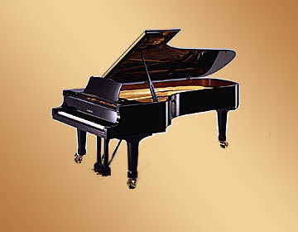
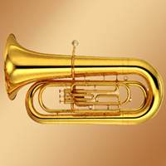
Назови инструменты ?
1.-------------------------------
2.-------------------------------
3.---------------------
4.---------------------
5.---------------------

Slide 19
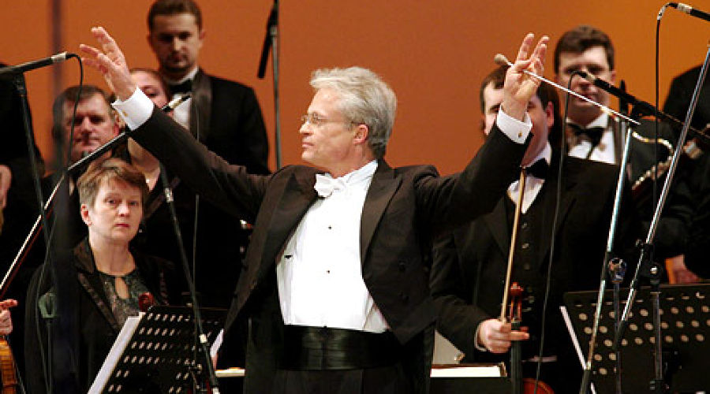
Молодцы!

Slide 20
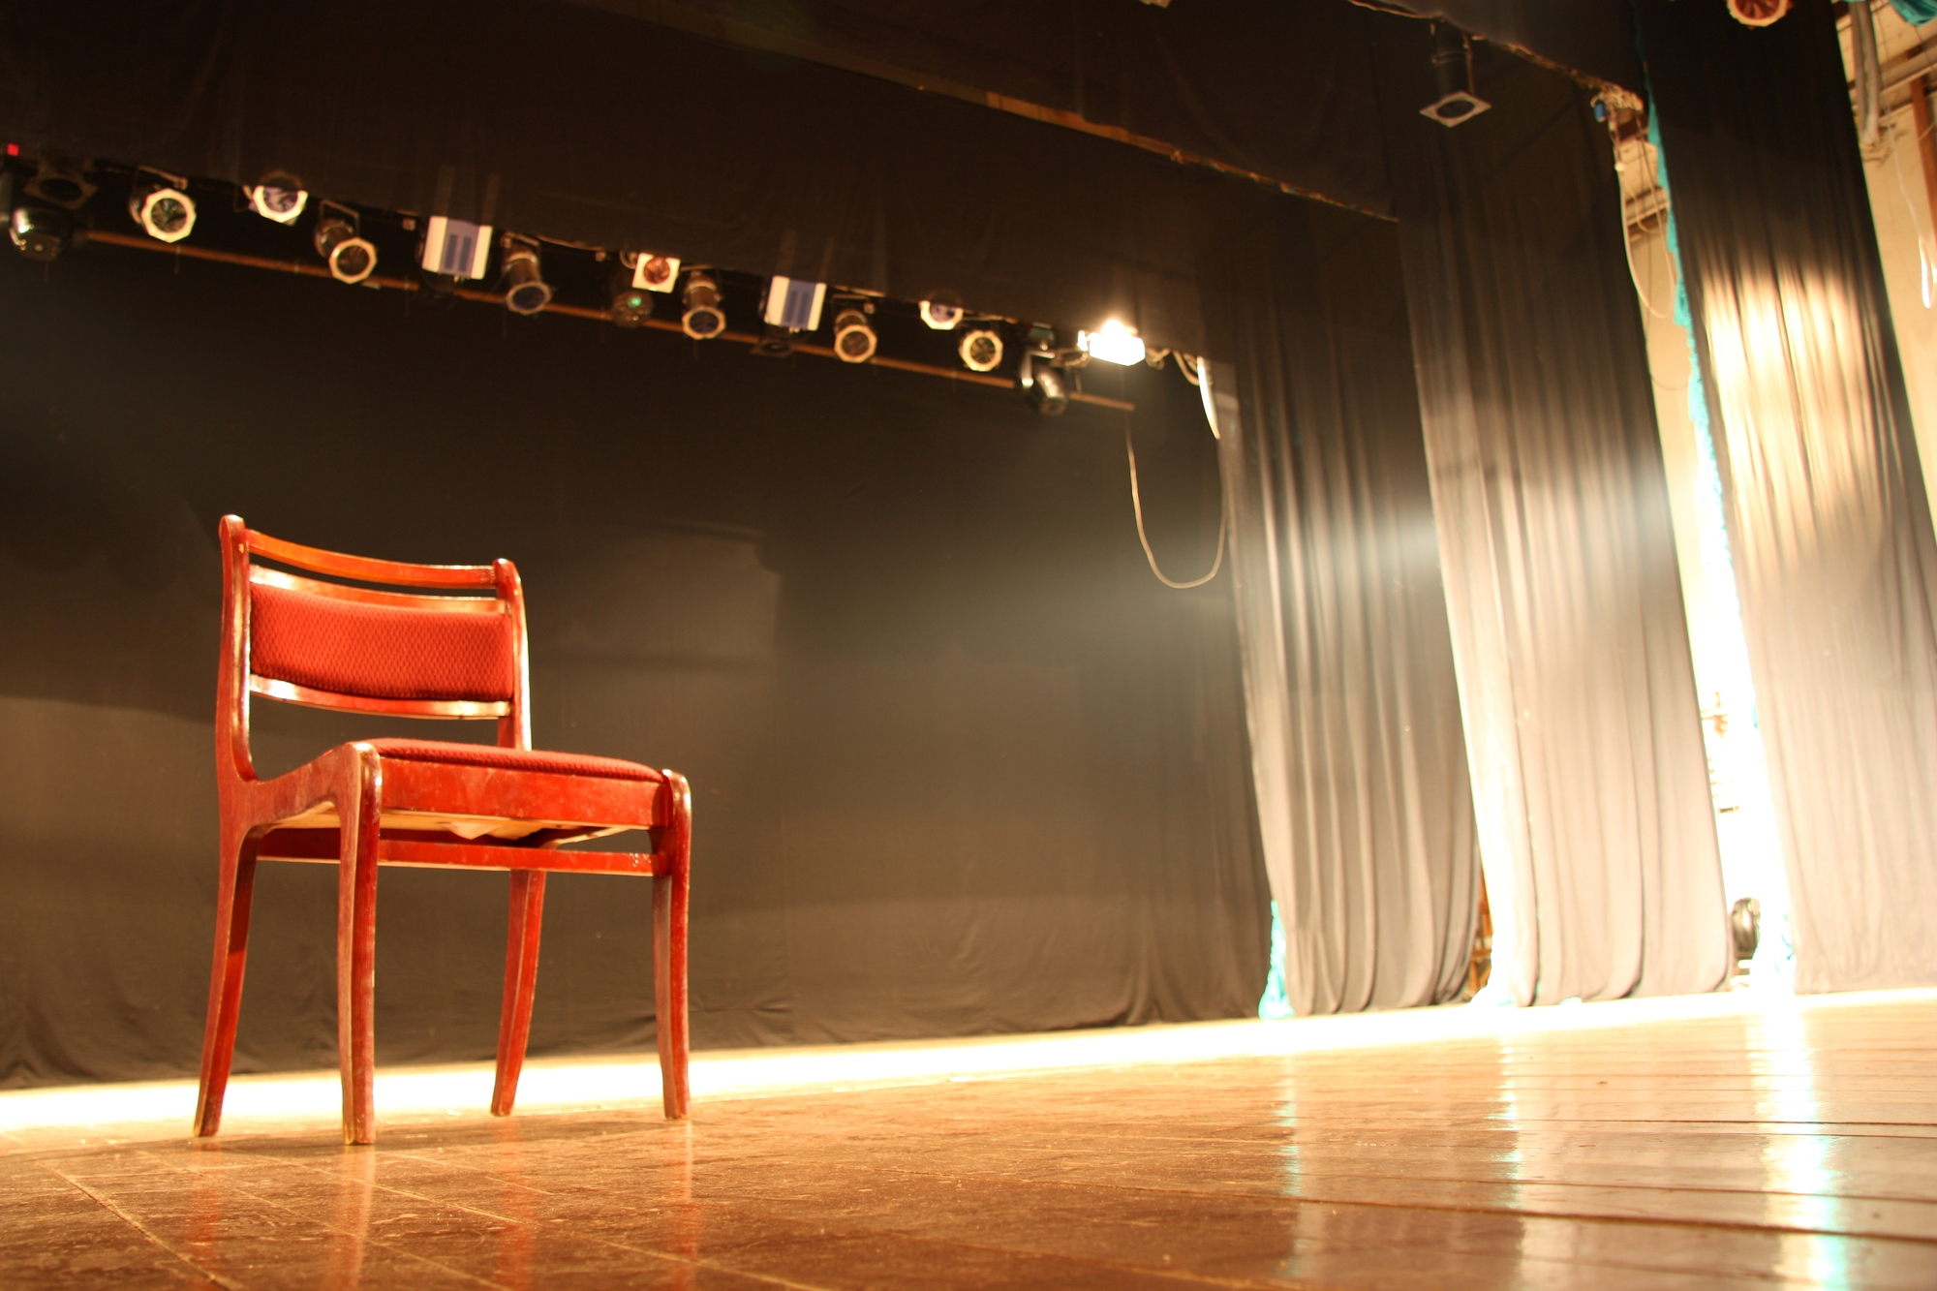
Спасибо
за работу!

